Slide 1






Chủ đề 2: Em là ai

Slide 2



Bài 5:
Em vui vẻ thân thiện

Slide 3


Mục tiêu bài học
Nhận diện hình ảnh thân thiện, vui vẻ của bản thân.
Phát huy cảm xúc tích cực, thân thiện, vui vẻ với mọi người xung quanh
-Nhận diện được những việc làm thể hiện tình bạn và nói lời giao tiếp phù hợp với bạn.

Slide 4














Khởi động

Slide 5





1. Trò chơi: Cùng vẽ khuôn mặt cười

Slide 6

Luật chơi
Mỗi đội sẽ đứng thành các hàng dọc.
GV bấm đồng hồ đếm ngược trong 5 phút.
Lần lượt từng HS lên cầm bút và chỉ được vẽ một nét bút (không được nhấc bút lên) trên giá vẽ (hoặc giấy A0).
Sau khi vẽ xong, HS chạy về hàng và chạm tay để bạn tiếp theo lên rồi đứng xuống cuối hàng. Tiếp tục như vậy cho đến khi hết 5 phút.
Đội nào hoàn thành và thể hiện bức vẽ ấn tượng nhất sẽ là đội thắng cuộc.

Slide 7

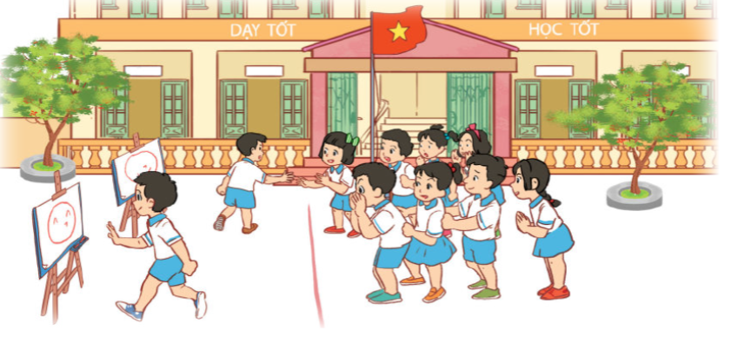

Slide 8

Em cảm thấy thế nào khi tham gia trò chơi này?
Em có thường xuyên thể hiện khuôn mặt vui vẻ với các bạn hay không?
Việc thể hiện cảm xúc vui vẻ sẽ mang lại lợi ích gì?

Slide 9
Mỉm cười, tay chân vung lên hứng khởi, hát nghêu ngao, làm thơ,...
Biểu hiện của cảm xúc như:
Thể hiện cảm xúc vui vẻ, mang lại sự vui tươi, thoải mái cho bản thân và mọi người xung quanh.
Notes:
Thiết kế bởi: Hương Thảo – tranthao121004@gmail.com

Slide 10
2. Ứng xử thân thiện với bạn bè

Slide 11
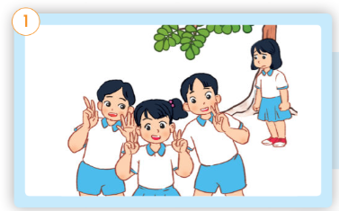
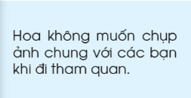
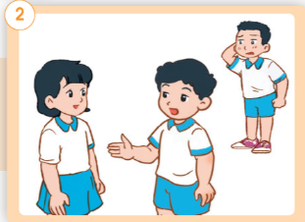
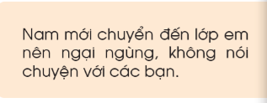
Thảo luận về cách ứng xử của các bạn trong mỗi tình huống sau

Slide 12
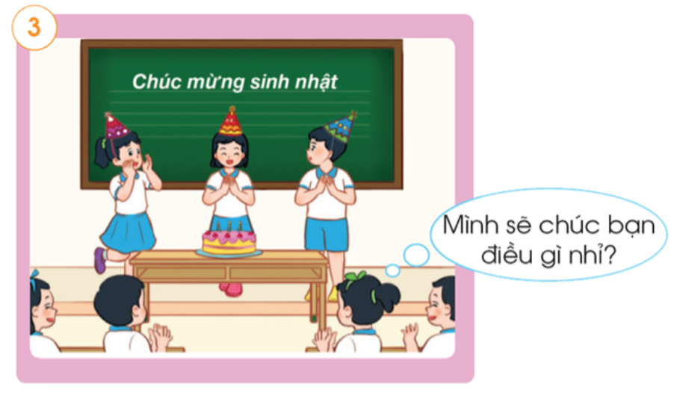


Slide 13

Thảo luận nhóm 4
Trả lời các câu hỏi
Điều gì xảy ra với nhân vật trong mỗi tình huống?
Các bạn trong tình huống đó đã ứng xử như thế nào?
Nếu em là bạn trong tình huống thì em sẽ làm gì? Vì sao?

Slide 14

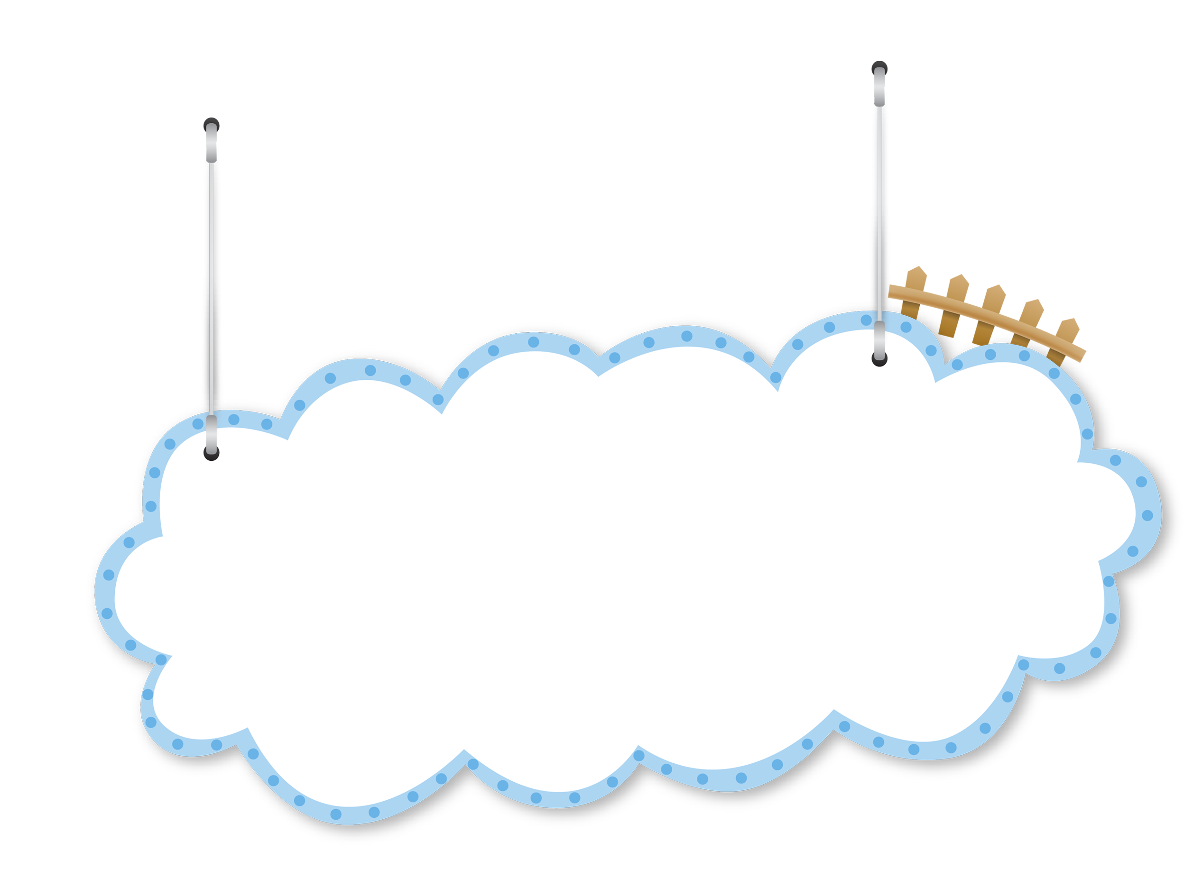




Đóng vai thể hiện trước lớp

Slide 15

Em đã từng gặp tình huống đó chưa?
Em cảm thấy thế nào khi cùng bạn tham gia đóng vai tình huống đó?

Slide 16
Mang lại những cảm xúc tích cực cho bản thân em và mọi người
Thể hiện hành động thân thiện, vui vẻ với bạn bè, mọi người xung quanh
Em sẽ được nhiều người yêu quý hơn
Notes:
Thiết kế bởi: Hương Thảo – tranthao121004@gmail.com

Slide 17

Trò chơi: Bắt chước cảm xúc
Các em bắt chước cảm xúc theo những hình ảnh sau đây:

Slide 18
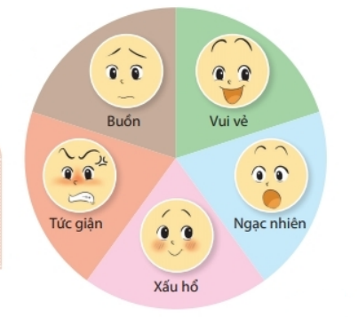
Notes:
Bài giảng thiết kế bởi: Hương Thảo - tranthao121004@gmail.com
18

Slide 19


Củng cố, dặn dò

